Slide 1

Evaluación Docente en Python
Deber 7 - P3: Implementación en Python del Taller 10 Facultad de Ingeniería en Sistemas | Lógica de Programación Estudiante: Rodrigo Alejandro Andrade Espinoza | Docente: Ing. Samuel Ojeda

Slide 2

Contexto del Proyecto
Implementación en Python basada en el pseudocódigo del Deber 6 y el Taller 10

Slide 3


Información Académica
Datos de la Entrega
Objetivos de la Práctica
Estudiante: Rodrigo Alejandro Andrade Espinoza
Traducción a Python: Pasar de las estructuras condicionales del pseudocódigo a código ejecutable.
Curso: 1er Semestre - Paralelo "A"
Carrera: Ingeniería en Sistemas
Modularización: Encapsular cada paso del proceso en funciones claras y especializadas con validación de entradas.
Materia: Lógica de Programación
Docente: Ing. Samuel Ojeda

Slide 4
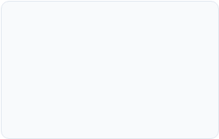
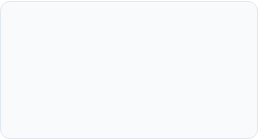

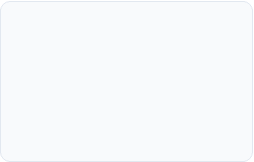
Fases del Algoritmo
2. Bucle Encuesta
4. Seguimiento
Aplicación de encuesta iterativa hasta su éxito (while not).
Informe, plan de mejora o felicitaciones finales.
1. Preparación
3. Evaluación
Planificación y notificación previa al docente evaluado.
Análisis de resultados y toma de decisión sobre desempeño.

Slide 5
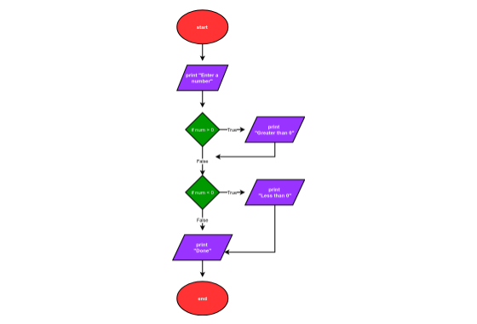
Estructura de Funciones
Validación Booleana: Función leer_booleano() que garantiza entradas V/F robustas frente a errores.
Bucle de Repetición: Control mediante while not encuesta_completa para reintentar en caso negativo.
Funciones de Acción: Funciones dedicadas como planificar_mejora() y recompensar_docente().
Punto de Control Central: Función main() que coordina el flujo secuencial y decisional.

Slide 6
Implementación en Python
Demostración del código fuente modular y estructuras sintácticas

Slide 7
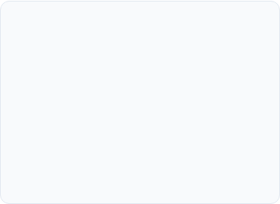
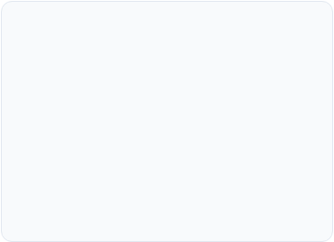
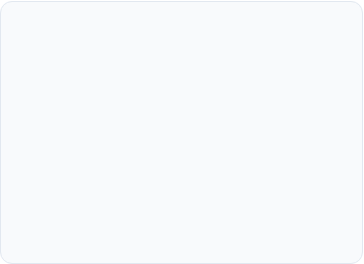



Estructuras Clave
Bucle Repetitivo
Validación Robustecida
Control de Flujo
Uso de while not en main() para reintentar la encuesta hasta obtener un resultado satisfactorio.
leer_booleano() procesa variaciones como 'V', 'Verdadero', 'S', 'Si' utilizando .strip().upper().
Bloques condicionales if / else para derivar en recompensa directa o en planes de mejora con seguimiento.

Slide 8
Pseudocódigo vs Python
Concepto / Etapa | Pseudocódigo (PSeInt - Deber 6) | Python (Deber 7)
Validación de Entrada | Leer variableLogica | def leer_booleano(mensaje: str) -> bool
Bucle de Encuesta | Si NO encuestaCompleta Entonces | while not encuesta_completa:
Decisión de Desempeño | Si desempenioEsperado Entonces | if evaluar_desempenio():
Seguimiento Final | Si cumpleExpectativas Entonces | if realizar_seguimiento():

Slide 9

Modularidad del Código
Arquitectura Funcional Limpia
12
El código se dividió en 12 funciones especializadas para mantener el principio de responsabilidad única.
Esta división garantiza la reusabilidad, facilita la depuración y refleja con precisión absoluta cada nodo del diagrama de flujo original del Taller 10.
Funciones Definidas

Slide 10
Conclusiones
Traducción Fiel: Se cumplió exitosamente la conversión del pseudocódigo en PSeInt hacia Python ejecutable.
Robustez y Manejo de Errores: Se evitó el colapso por entradas inválidas gracias a ciclos de validación activa.
Estructura Profesional: Uso del bloque idiomático if __name__ == '__main__': main() para la ejecución principal.

